Slide 1
КРУГЛЫЙ СТОЛ
ДЛЯ РОДИТЕЛЕЙ
НА ТЕМУ
«Здоровье ребенка в ваших руках!»
ПОДГОТОВИЛА: АКРАМОВА А.Ф.

Slide 4
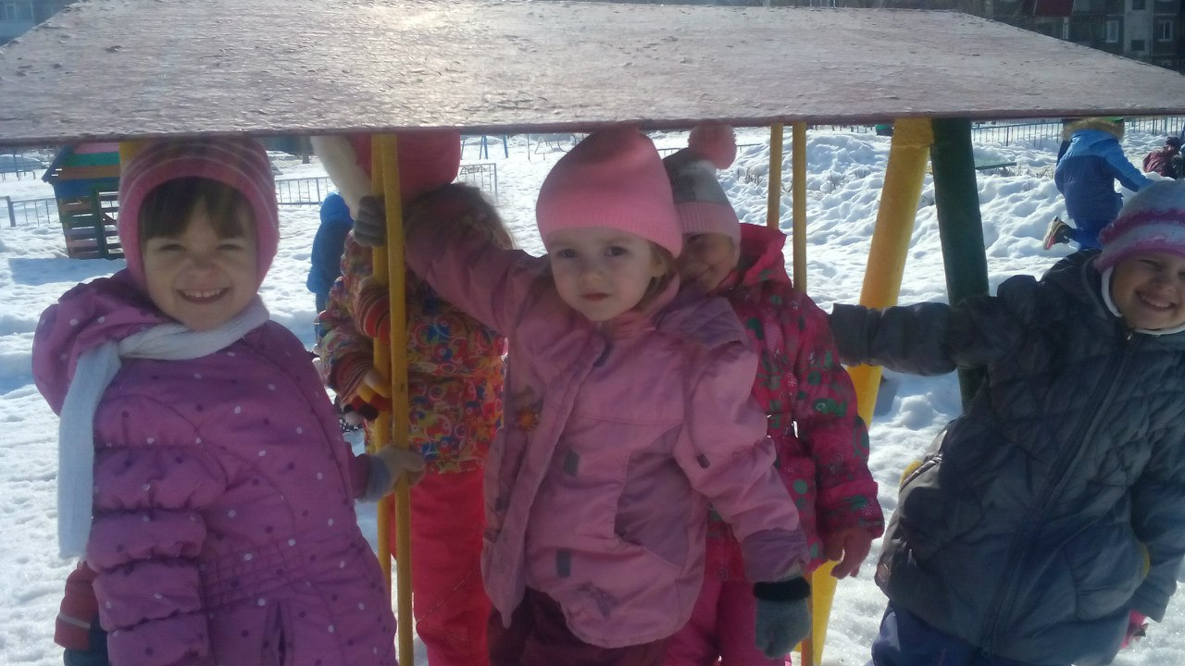
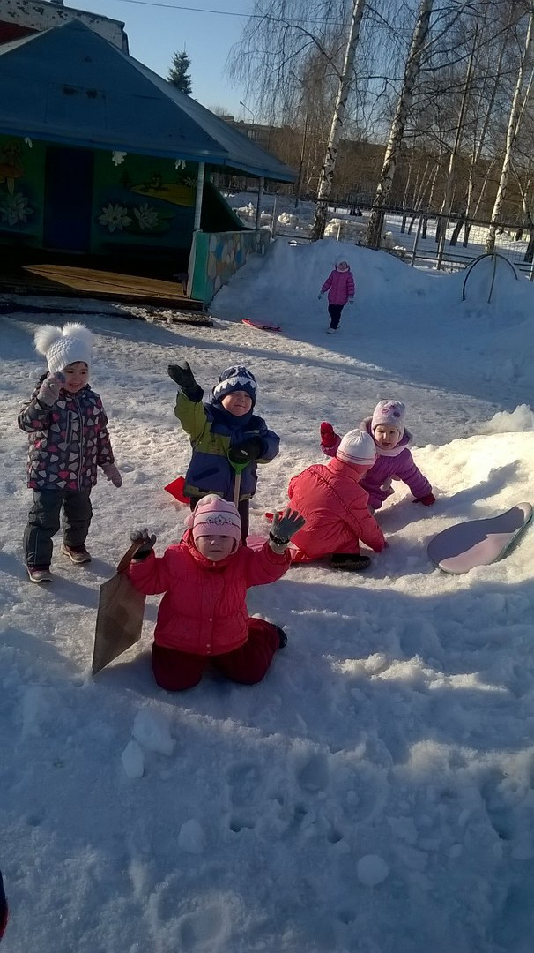
СОЛНЦЕ, ВОЗДУХ И ВОДА ,НАШИ ЛУЧШИЕ ДРУЗЬЯ!

Slide 5
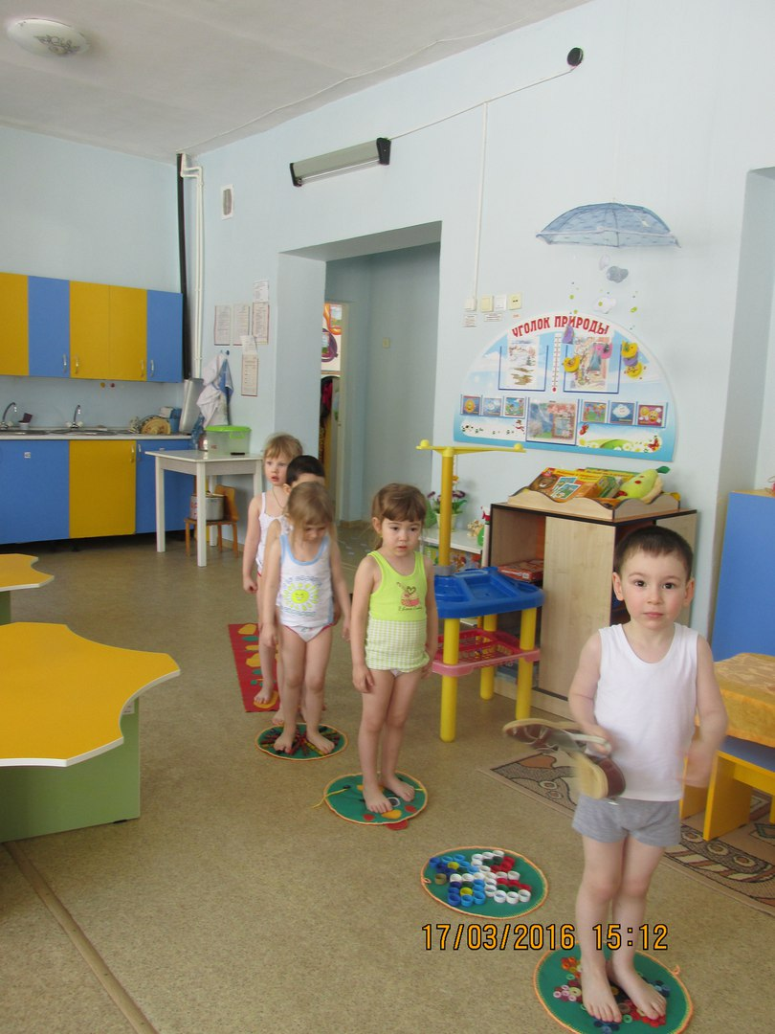
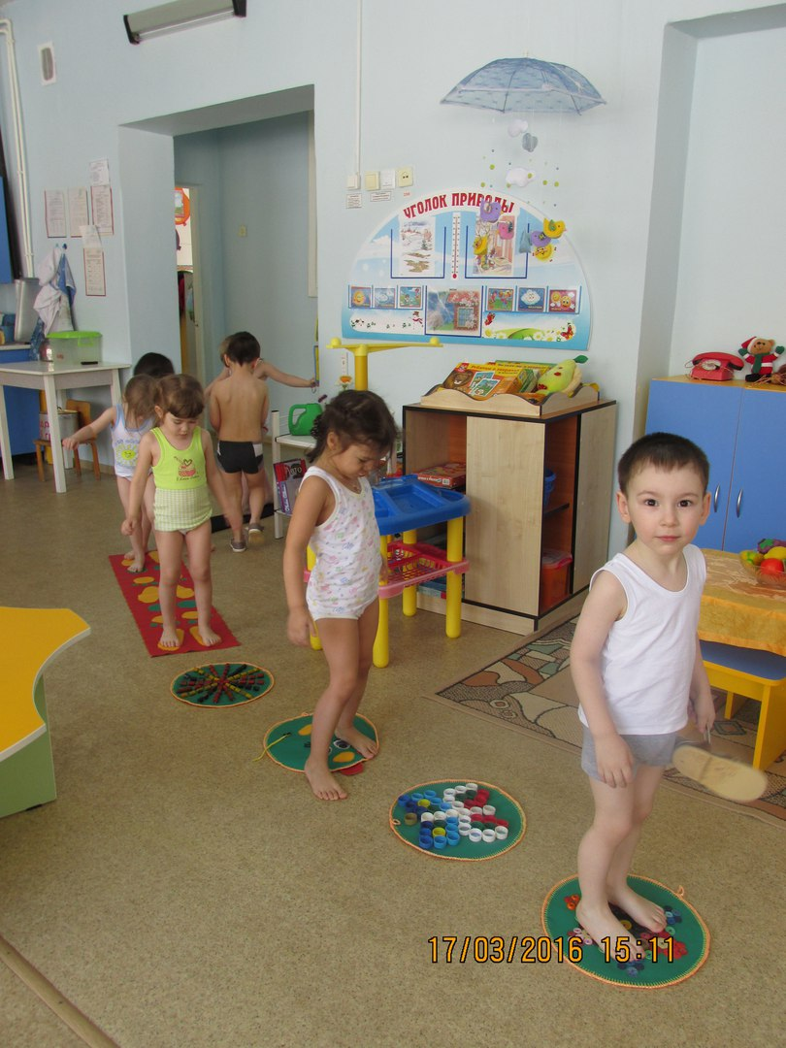
ХОЖДЕНИЕ ПО РЕБРИСТЫМ ДОРОЖКАМ!

Slide 6
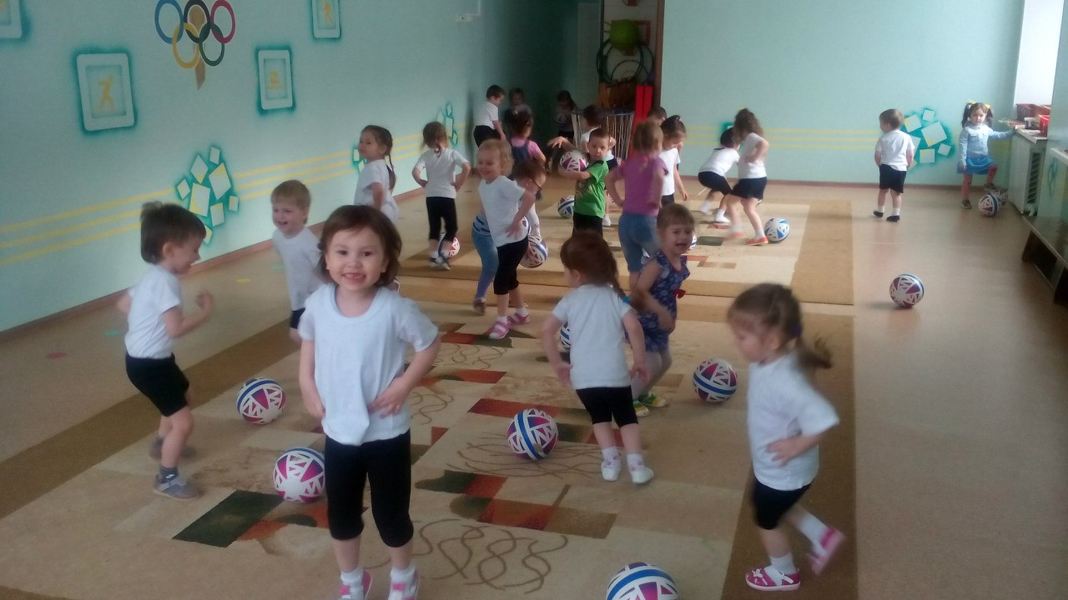
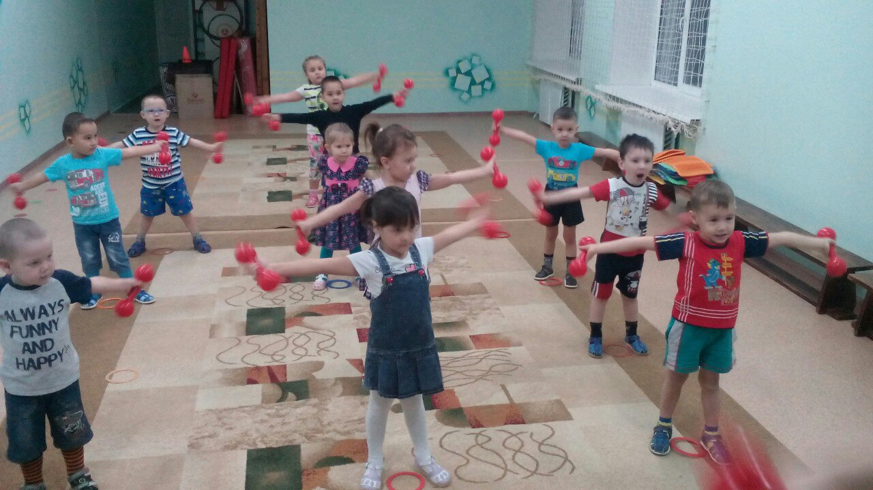
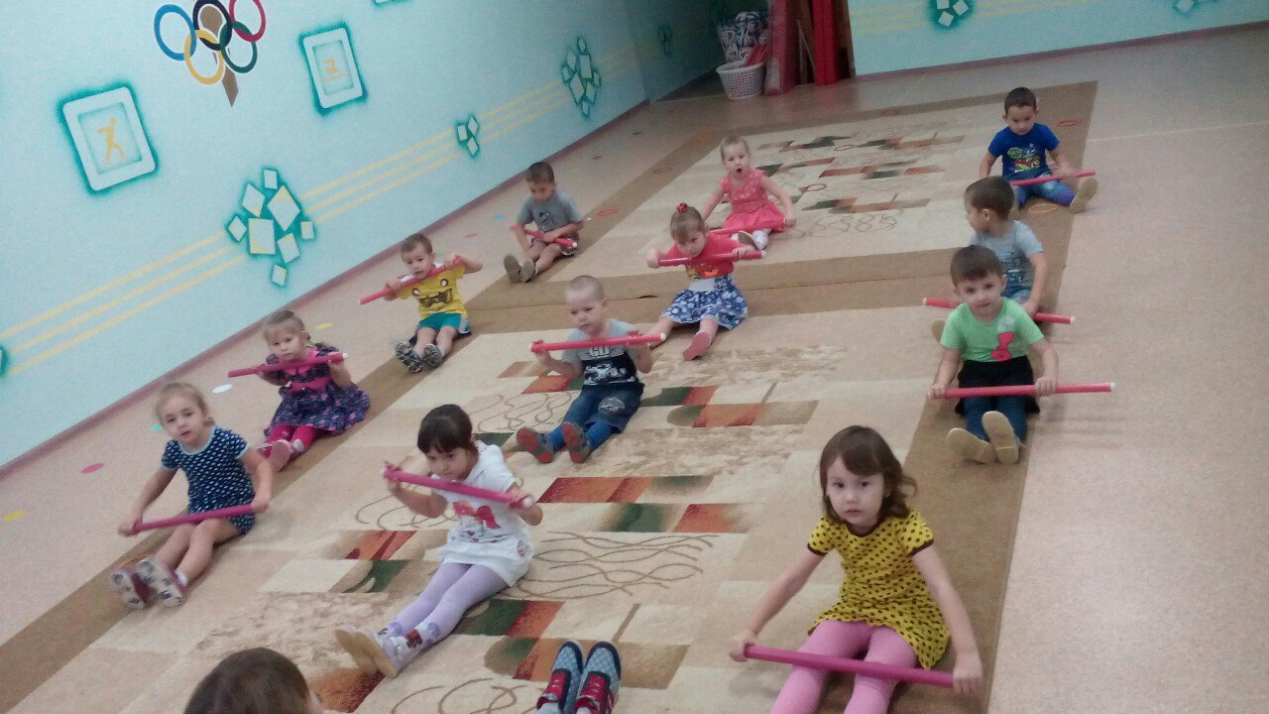
УТРЕННЯЯ ГИМНАСТИКА!!!

Slide 8
